Slide 1
TRƯỜNG MẦM NON HOA SỮA
HOẠT ĐỘNG LÀM QUEN VỚI TOÁN
Tách một nhóm có số lượng là 5 ra thành 2 phần và gộp lại
Lứa tuổi: 4-5 tuổi
GV: Đào Quỳnh Mai

Slide 2
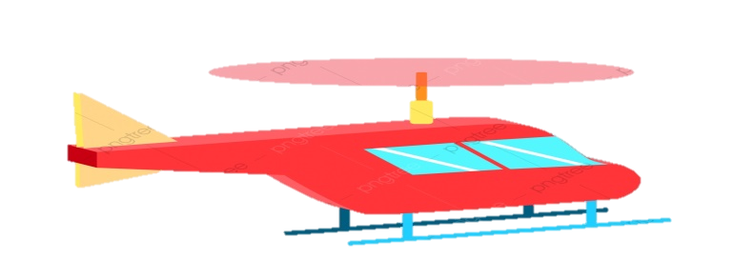
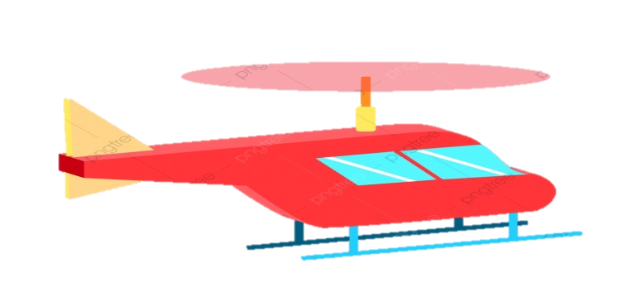
5

Slide 3
5

Slide 4
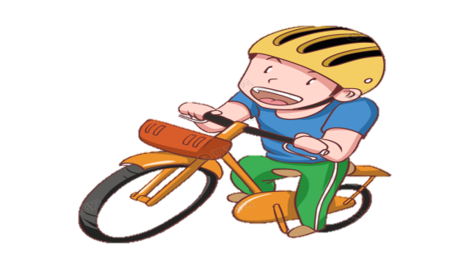
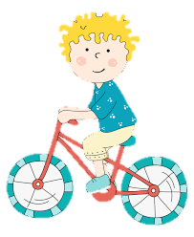
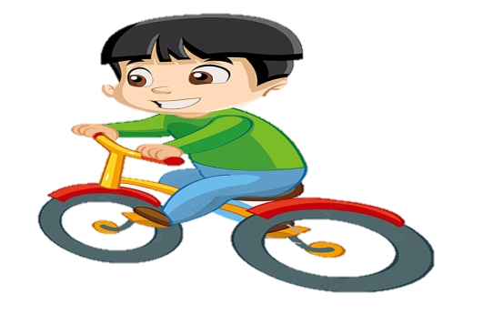
5

Slide 5
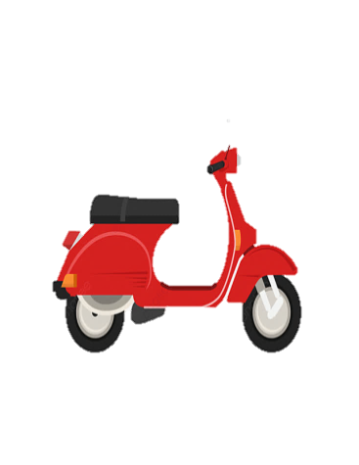
5
?
?

Slide 7
?
1
4

Slide 8
5

Slide 10
?
2
3

Slide 11
5

Slide 12
5
5

Slide 13
5
5
1
4
2
3

Slide 14
5
1
2
3
4

Slide 15
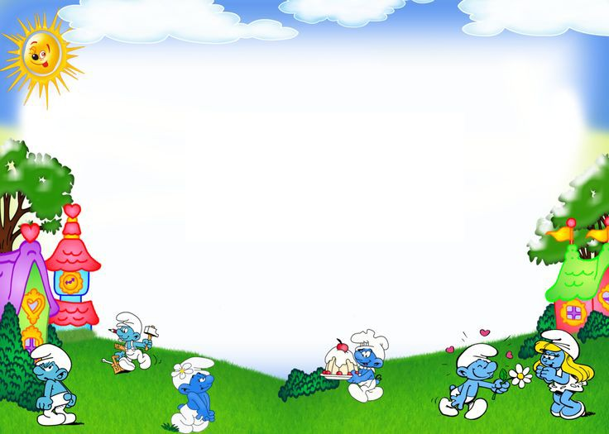
Trò chơi
Ai đoán đúng

Slide 16
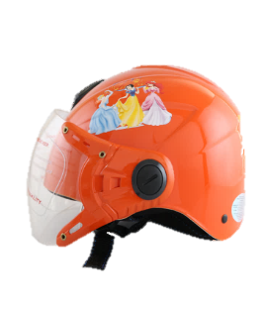
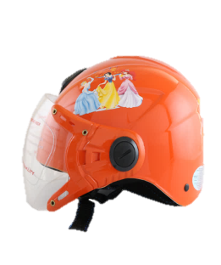
5
?
1
4
2

Slide 17
5
?
2
3
4

Slide 18
1
?
4
3
4
5

Slide 19
Trò chơi
Bé thông minh

Slide 21
Tách 5 chiếc khinh khí cầu ra thành 2 phần bằng cách sẽ khoanh tròn và đặt thẻ số tương ứng vào mỗi nhóm

